Slide 1
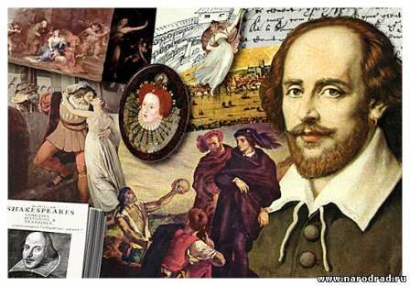
Жизнь и творчество Шекспира

Slide 2
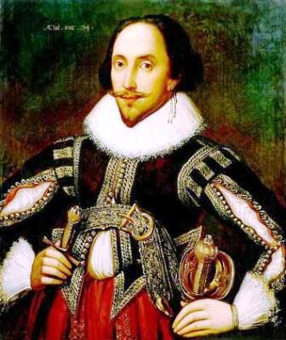
Уильям Шекспир (1564-1616)
Английский драматург и поэт эпохи Возрождения, оказавший огромное влияние на развитие всего театрального искусства. Его произведения и сегодня не сходят с театральных подмостков всего мира.

Slide 3
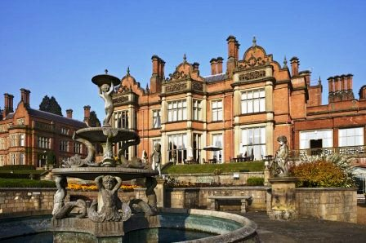
Уильям Шекспир родился 23 апреля 1564 года в маленьком городке Стратфорд-на-Эйвоне . Его отец, Джон Шекспир, был перчаточником, в 1568 г. был избран мэром города. Его мать, Мэри Шекспир из рода Арден, принадлежала к одной из старейших английских фамилий.

Slide 4
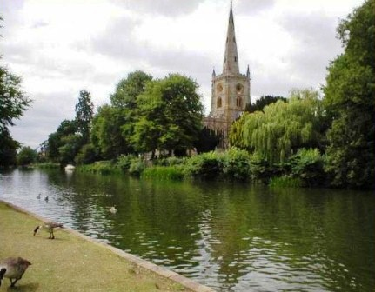
Считается, что Шекспир учился в стратфордской «грамматической школе», где изучил латинский язык, основы греческого и получил знания античной мифологии, истории и литературы, отразившиеся в его творчестве.

Slide 5
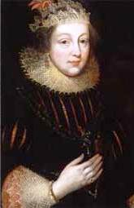
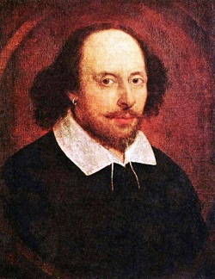
В возрасте 18-ти лет, Шекспир женился на Энн Хэтуэй, от брака с которой появились на свет дочь Сюзанна и близнецы Гамнет и Джудит.

Slide 6
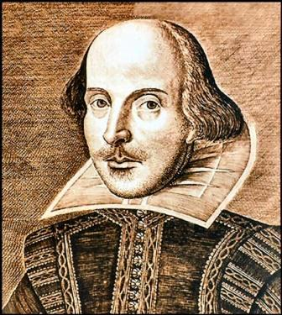
Промежуток с 1579 по 1588 гг. принято называть "утерянными годами", т.к. нет точных сведений о том, чем занимался Шекспир. Примерно в 1587 г. Шекспир покинул свою семью и переселился в Лондон, где занялся театральной деятельностью.

Slide 7
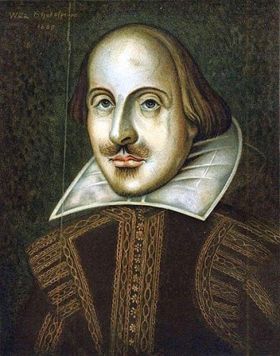
Первое упоминание о Шекспире, как о писателе, мы находим в 1592 г. в предсмертном памфлете драматурга Роберта Грина "На грош ума, купленного за миллион раскаяния", где Грин отозвался о нем как об опасном конкуренте («выскочка», «ворона, щеголяющая в наших перьях»).

Slide 8
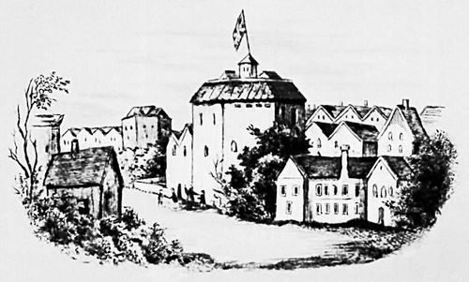
В 1599 г. Шекспир становится одним из совладельцев нового театра "Глобуса". К этому времени Шекспир становится достаточно состоятельным человеком, покупает второй по величине дом в Стратфорде, получает право на фамильный герб и дворянское звание джентльмен.

Slide 9
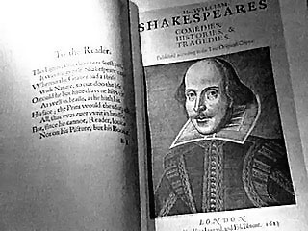
В течение многих лет Шекспир занимался ростовщичеством, а в 1605 г. стал откупщиком церковной десятины. В 1612 г. Шекспир покидает Лондон и возвращается в родной Стратфорд. 25 марта 1616 года нотариусом составлено завещание и 23 апреля 1616 года, в день своего рождения, Шекспир умирает.

Slide 10
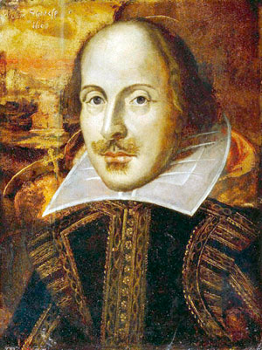
Скудость биографических сведений и множество
необъяснимых фактов дали повод выдвигать на роль автора произведений Шекспира довольно большое количество людей. До сих пор существует масса гипотез (впервые выдвинутых в конце XVIII в.), что пьесы Шекспира принадлежат перу совершенно другого человека. За два с лишним века существования этих версий на «роль» автора этих пьес выдвигались самые разные претенденты - от Фрэнсиса Бэкона и Кристофера Марло до пирата Фрэнсиса Дрейка и королевы Елизаветы.

Slide 11
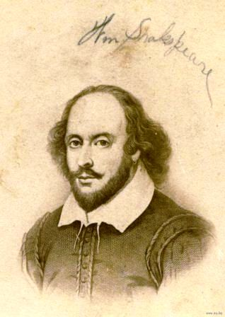
Были версии, что под именем Шекспира скрывается целый коллектив авторов. На данный момент насчитывается уже 77 кандидатов на авторство. Однако кем бы он ни был, - а в многочисленных спорах о личности великого драматурга и поэта точка будет поставлена не скоро, возможно, что и никогда - создания гения Ренессанса сегодня по-прежнему вдохновляют режиссеров и актеров всего мира.

Slide 12
Весь творческий путь Шекспира - промежуток с 1590 по 1612 гг. обычно разделяют на три или четыре периода.
I (оптимистический) период (1590-1600 гг.)
II (трагический) период (1601-1607 гг.)
III (романтический) период (1608-1612 гг.)

Slide 13
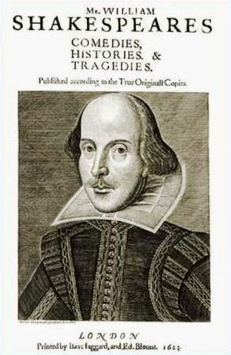
I (оптимистический) период (1590-1600 гг.)
Общий характер произведений первого периода можно определить как оптимистичный, окрашенный радостным восприятием жизни во всей его разнообразности, верой в торжество умного и хорошего. В этот период Шекспир большей частью пишет комедии.

Slide 14
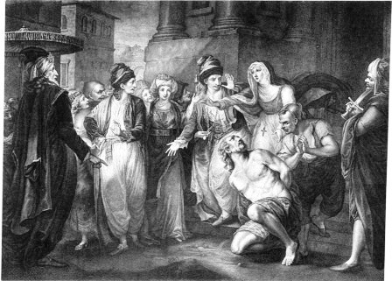
«Комедия ошибок»

Slide 15
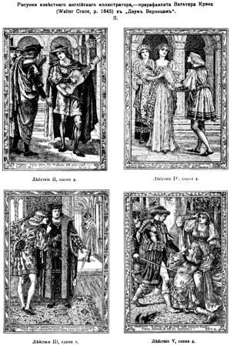
«Два веронца»

Slide 16
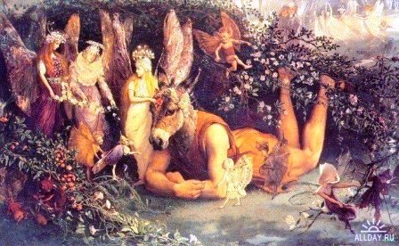
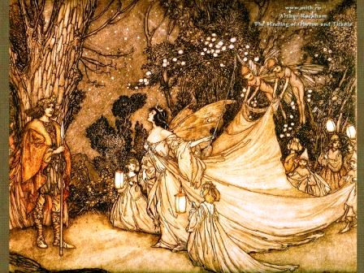
Тема почти всех комедий Шекспира любовь, ее возникновение и развитие, сопротивление и интриги окружающих и победа светлого молодого чувства. Действие произведений происходит на фоне прекрасных пейзажей, залитых лунным или солнечным светом. Таким предстает перед нами волшебный мир комедий Шекспира, казалось бы, далекий от веселья.

Slide 17
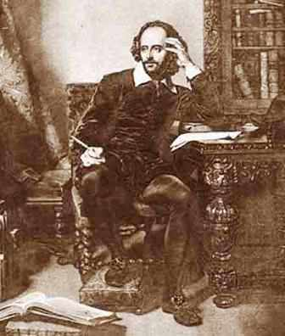
Шекспир обладает великой способностью, талантливо соединять комическое (поединки в остроумии Бенедикта и Беатриче в «Много шума из ничего», Петруччо и Катарина из «Укрощения строптивой») с лирическим и даже с трагическим (измены Протея в "Двух веронцах", козни Шейлока в "Венецианском купце").

Slide 18
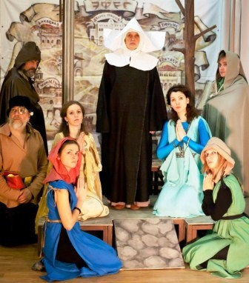
Персонажи Шекспира поразительно многогранны, в их образах воплощены черты, характерные для людей эпохи Возрождения: воля, стремление к независимости, и жизнелюбие. Особенно интересны женские образы этих комедий - равные мужчине, свободные, энергичные, активные и бесконечно обаятельны. Комедии Шекспира разнообразны.

Slide 19
В этот же период (1590-1600) Шекспир пишет ряд исторических хроник. Каждая из которых охватывает один из периодов английской истории.
О времени борьбы Алой и Белой розы:
«Генрих VI» (три части)
«Ричард III»
«Ричард II», «Генрих IV» (две части), «Генрих V»

Slide 20
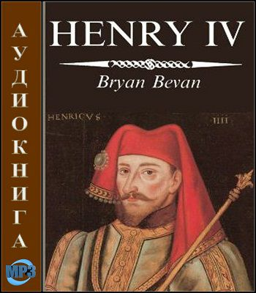
«Генрих VI»
Жанр драматической хроники свойственен только английскому Ренессансу. Скорее всего, так получилось потому, что любимым театральным жанром раннего английского средневековья были мистерии на светские мотивы. Драматургия зрелого Возрождения формировалась под их влиянием; и в драматических хрониках сохранены многие мистериальные черты: широкий охват событий, множество персонажей, свободное чередование эпизодов.

Slide 21
«Ричард II»
В финале пьес торжествует добро; зло, как бы ни страшен и кровав был его путь, низвергнуто. Таким образом, в первый период творчества Шекспира на разных уровнях - личностном и государственном - трактуется главная ренессансная идея: достижение гармонии и гуманистических идеалов.

Slide 22
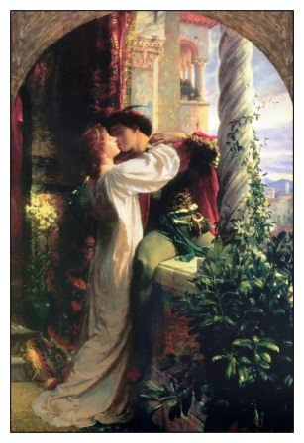
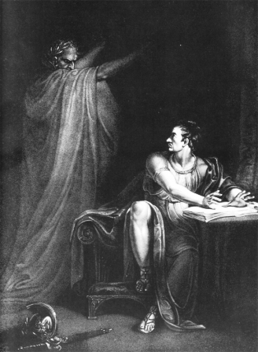
В этот же период Шекспир пишет две трагедии:
«Ромео и Джульетта»
«Юлий Цезарь»

Slide 23
II (трагический) период (1601-1607 гг.)
Считается трагическим периодом творчества Шекспира. Посвящен преимущественно трагедии. Именно в этот период драматург достигает вершины своего творчества:
«Гамлет» (1601)
«Отелло» (1604)
«Король Лир» (1605)
«Макбет» (1606)
«Антоний и Клеопатра» (1607)
«Кориолан» (1607)

Slide 24
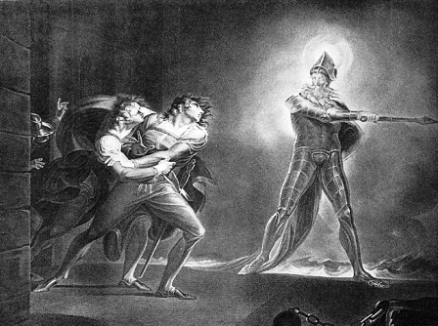
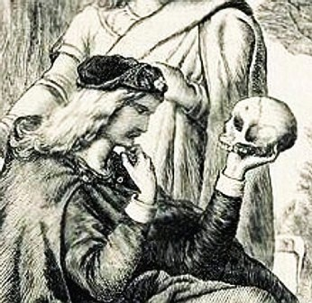
«Гамлет»

Slide 25
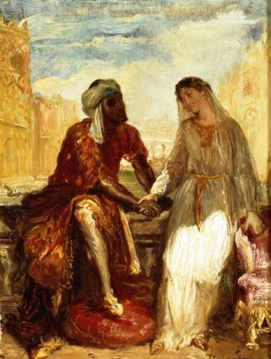
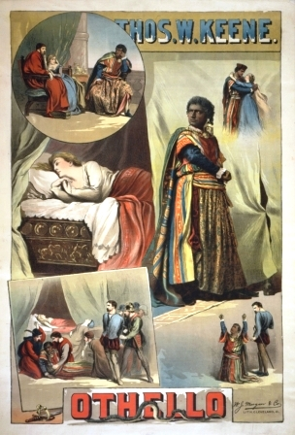
«Отелло»

Slide 26
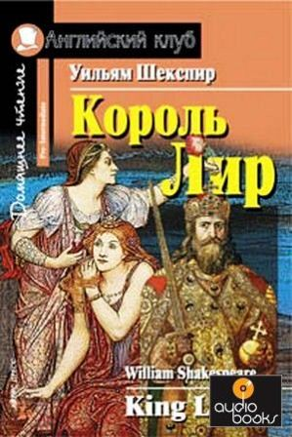
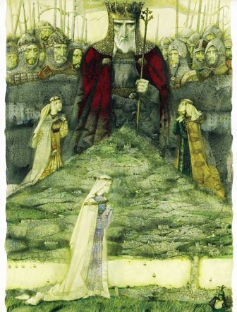
«Король Лир»

Slide 27
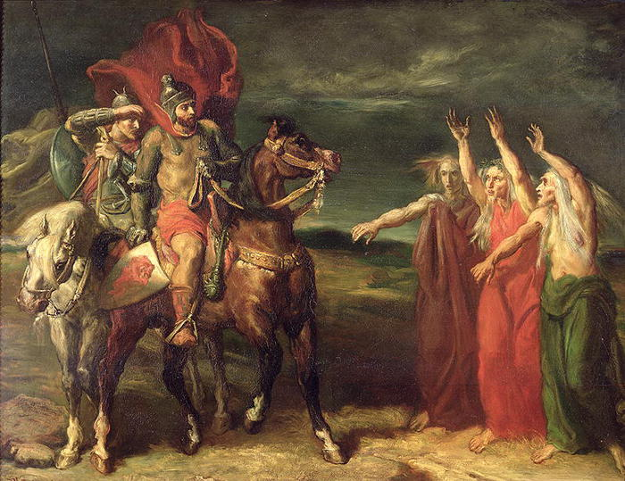
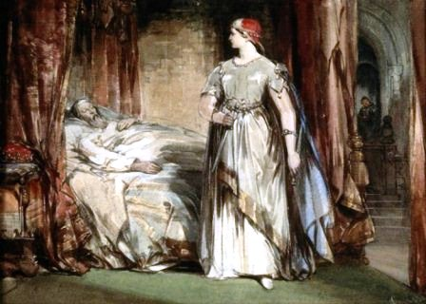
«Макбет»

Slide 28
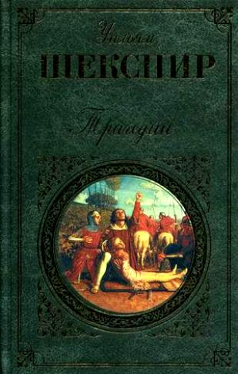
В трагедиях уже нет и следа гармонического ощущения мира, здесь раскрываются конфликты вечные и неразрешимые. Здесь трагедия заключена не только в столкновении личности и общества, но и во внутренних противоречиях в душе героя. Проблема выводится на общий философский уровень, причем характеры остаются необычайно многогранными и психологически объемными.

Slide 29
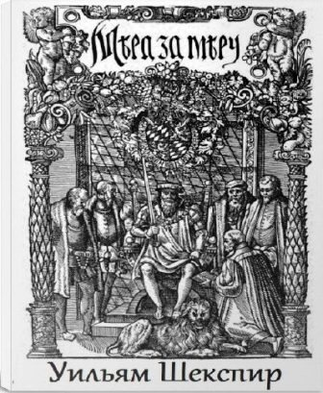
В этот же период Шекспир пишет две комедии:
«Конец - делу венец»
«Мера за меру»

Slide 30
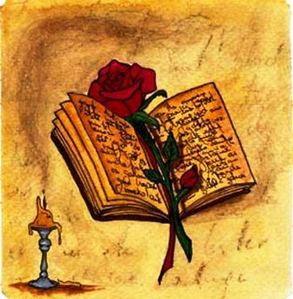
III (романтический) период (1608-1612 гг.)
Считается романтическим периодом творчества Шекспира.
Это - поэтические сказки, уводящие от реальности в мир мечты.

Slide 31
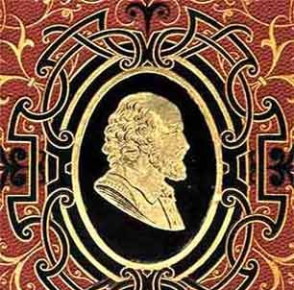
Язык и сценические средства Шекспира
Вообще язык драматургических произведений Шекспира необычайно богат: по исследованиям филологов и литературоведов, его словарь насчитывает более 15000 слов. Речь персонажей изобилует всевозможными тропами - метафорами, аллегориями, перифразами и т.д. Драматург использовал в своих пьесах множество форм лирической поэзии XVI в. - сонет, канцону, альбу, эпиталаму и др.

Slide 32
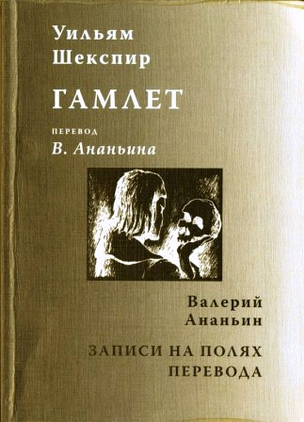
В частности, в России к переводам шекспировских пьес обращались множество мастеров художественного текста - от Н.Карамзина до А.Радловой, В.Набокова, Б.Пастернака, М.Донского и др.

Slide 33
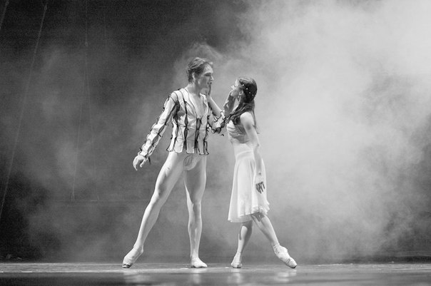
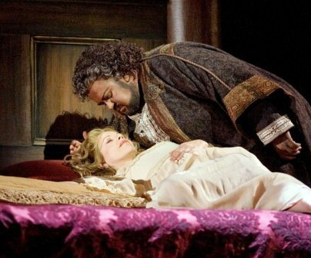
Драматургические произведения Шекспира стали основой и многих спектаклей музыкального театра (оперы «Отелло», «Фальстаф» (по Виндзорским насмешницам) и «Макбет» Д.Верди; балет «Ромео и Джульетта» С.Прокофьева и мн. другие).

Slide 34
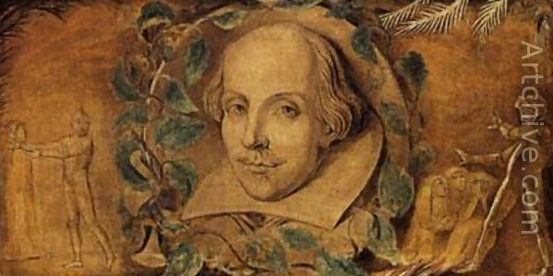
Уход Шекспира
Примерно в 1610 Шекспир покинул Лондон и возвратился в Стратфорд-на-Эйвоне. Последние годы жизни отошел от литературной деятельности, и жил тихо и незаметно в кругу семьи. Вероятно, это было связано с тяжелой болезнью - на это указывает сохранившееся завещание Шекспира, составленное явно наспех 15 марта 1616 и подписанное изменившимся почерком. 23 апреля 1616 в Стратфорде-на-Эйвоне скончался самый знаменитый драматург всех времен и народов.

Slide 35
Домашнее задание
Прочитать «Ромео и Джульетта».

